Slide 1
Chut! On calcule. Niveau Collège – 4ème

Slide 2
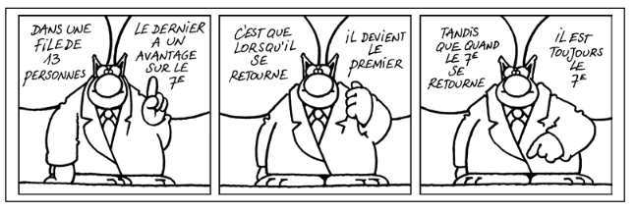
Chut! On calcule. Niveau Collège – 4ème Lundi 15 mars 2021

Slide 3
Calculer
Lundi
A = – 14 + 10 B = – 6 + 6

Slide 4
Calculer les expressions suivantes pour
x = 0
Lundi
C = 3x – 2 D = x(12 – 4x)

Slide 5
Calculer.
Lundi
E = $\frac{5}{3}+\frac{1}{6}$

Slide 6
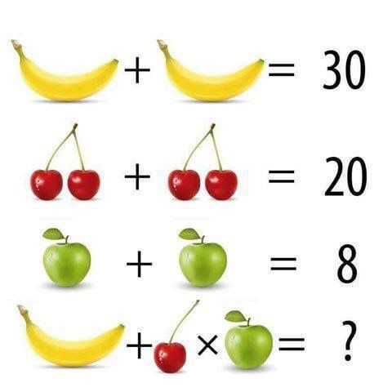

Slide 7
Chut! On calcule. Niveau Collège – 4ème Lundi 15 mars 2021 CORRECTION

Slide 8
Calculer
Lundi
A = – 14 + 10 = – 4 B = – 6 + 6 = 0

Slide 9
Calculer les expressions suivantes pour
x = 0
C = 3x – 2 pour x = 0 : C = 3 x 0 – 2 = 0 – 2 = – 2 D = x(12 – 4x) pour x = 0 : D = 0 x (12 – 4 x 0) = 0

Slide 10
Calculer.
Lundi
E = $\frac{5}{3}+\frac{1}{6}$ = $\frac{5×2}{3×2}+\frac{1}{6}$ =$\frac{10}{6}+\frac{1}{6}$ = $\frac{11}{6}$

Slide 11
1 banane vaut 15
2 cerises valent 10 donc
1 cerise vaut 5
1 pomme vaut 4
Il n’y a qu’une cerise
Calcul à effectuer : 15 + 5 x 4 = 15 + 20 = 35

Slide 12
Chut! On calcule. Niveau Collège – 4ème Mardi 16 mars 2021

Slide 13
Calculer
Lundi
A = – 1 – 5 B = – 11 + 19

Slide 14
Calculer les expressions suivantes pour
y = 1
Lundi
C = 10 – 3y D = y(4 – 3y)

Slide 15
Calculer.
Lundi
E = $\frac{2}{9}−\frac{1}{3}$

Slide 16
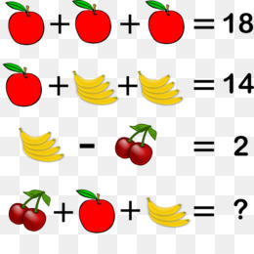

Slide 17
Chut! On calcule. Niveau Collège – 4ème Mardi 16 mars 2021 CORRECTION

Slide 18
Calculer
Lundi
A = – 1 – 5 = – 6 B = – 11 + 19 = 8

Slide 19
Calculer les expressions suivantes pour
y = 1
Lundi
C = 10 – 3y pour y = 1 : C = 10 – 3 x 1 = 10 – 3 = 7 D = y(4 – 3y) pour y = 1 : D = 1 x (4 – 3 x 1) = 4 – 3 = 1

Slide 20
Calculer.
Lundi
E = $\frac{2}{9}−\frac{1}{3}$ = $\frac{2}{9}−\frac{1×3}{3×3}$ = $\frac{2}{9}−\frac{3}{9}$ = $−\frac{1}{9}$

Slide 21
1 pomme vaut 6
1 régime de 4 bananes vaut 4 donc 1 banane vaut 1
2 cerises valent 2
Il n’y a que 3 bananes
Le calcul à effectuer : 2 + 6 + 3x1 = 11
2 cerises + 1 pomme + 3 bananes

Slide 22
Chut! On calcule. Niveau Collège – 4ème Jeudi 18 mars 2021

Slide 23
Calculer
Lundi
A = 30 – (– 20 ) B = – 12 – (+ 8 )

Slide 24
Calculer les expressions suivantes pour
Ω = 5
Lundi
C = – 3Ω+ 4 D = Ω² – 4Ω + 3

Slide 25
Calculer.
Lundi
E = $\frac{2}{5}×\frac{10}{4}$

Slide 26
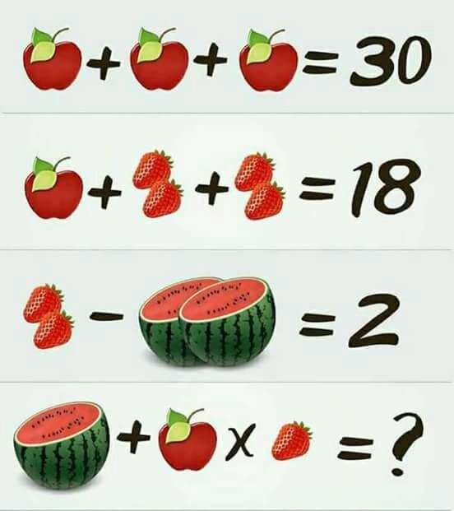

Slide 27
Chut! On calcule. Niveau Collège – 4ème Jeudi 18 mars 2021 CORRECTION

Slide 28
Calculer
Lundi
A = 30 – (– 20 ) = 30 + 20 = 50 B = – 12 – (+ 8 ) = – 12 – 8 = – 20

Slide 29
Calculer les expressions suivantes pour
Ω = 5
C = – 3Ω+ 4 pour Ω = 5 : C = – 3 x 5+ 4 = – 15 + 4 = – 11 D = Ω² – 4Ω + 3 pour Ω = 5 : D = 5² – 4 x 5 + 3 = 25 – 20 + 3 = 8

Slide 30
Calculer.
Lundi
E = $\frac{2}{5}×\frac{10}{4}=$ $\frac{2×4}{5×4}=\frac{20}{20}=1$

Slide 31
1 pomme vaut 10
2 fraises valent 4 donc
1 fraise vaut 2
1 pastèque entière
vaut 2 donc 1 demi pastèque vaut 1
1 demi pastèque et
1 seule fraise
Calcul à effectuer : 1 + 10 x 2 = 1 + 20 = 21

Slide 32
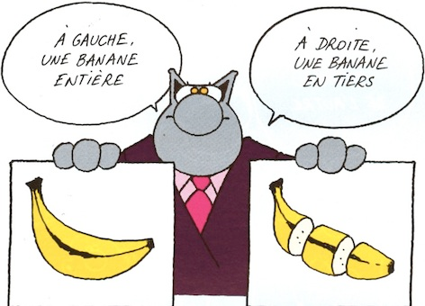
Chut! On calcule. Niveau Collège – 4ème Vendredi 19 mars 2021

Slide 33
Calculer
Lundi
A = 4 x (– 5 ) B = (– 2 ) x (– 6 )

Slide 34
Calculer les expressions suivantes pour
µ
µ = - 1
Lundi
C = 8 – 3µ D = 3µ² + 2µ – 5

Slide 35
Calculer.
Lundi
E = $\frac{−3}{2}×\frac{5}{9}$

Slide 36
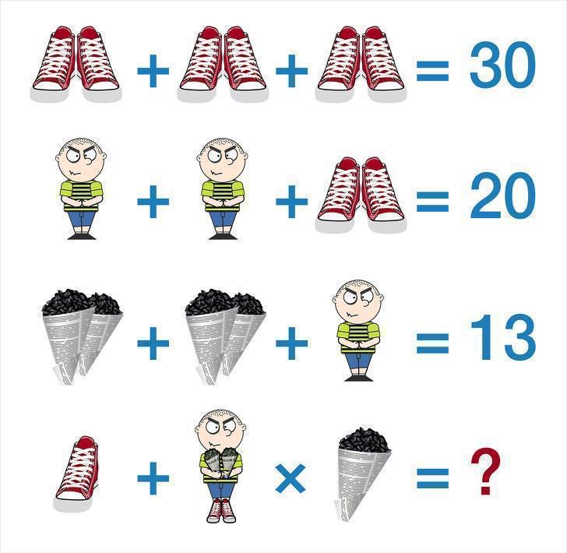

Slide 37
Chut! On calcule. Niveau Collège – 4ème Vendredi 19 mars 2021 CORRECTION

Slide 38
Calculer
Lundi
A = 4 x (– 5 ) = – 20 B = (– 2 ) x (– 6 ) = 12

Slide 39
Calculer les expressions suivantes pour
µ
µ = - 1
C = 8 – 3µ pour µ = - 1 : C = 8 – 3 x (-1) = 8 + 3 = 11 D = 3µ² + 2µ – 5 pour µ = - 1 : D = 3 x (-1)² + 2 x (-1) – 5 = 3 – 2 – 5 = – 4

Slide 40
Calculer.
Lundi
E = $\frac{−3}{2}×\frac{5}{9}=−\frac{3×5}{2×3×3}=−\frac{5}{6}$ $\left(=−\frac{15}{18} \right)$

Slide 41
1 paire de basket vaut 10
1 bonhomme vaut 5 s’il est sans basket
2 cornets valent 4
1 seule basket, le bonhomme porte une paire de basket mais aussi 2 cornets
Calcul à effectuer : 5 + (5+10+4) x 2 = 5 + 19 x 2 = 5 + 38 = 43

Slide 42
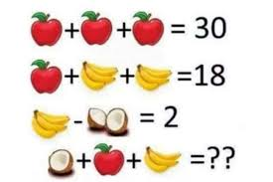
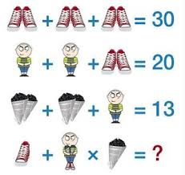
A vous d’inventer des énigmes…

